Slide 1


Curso de Servlet e JSP
Prof. Marco Aurelio N. Esteves
http://geocities.yahoo.com.br/marcoaurelionovaes

Slide 2
Servlet e JSP
O que é e o que faz o servidor web ?
O que é e o que faz o cliente web ?
Os servidores “falam” HTTP e enviam HTML
Os clientes “falam” HTTP e lêem HTML
Uma solicitação (request) HTTP consiste de três componentes:
  Request Line com:
  Método HTTP URI Protocolo / versão
  Cabeçalhos (headers) com informações sobre o ambiente do cliente e conteúdo da mensagem
  Corpo da mensagem com dados ( parâmetros passados no formulário) para o servidor

Slide 3
Servlet e JSP
Query String: É uma string embutida na URL, separada desta por uma ? e que contém dados armazenados em pares de nome=valor separados por &.
Ex: ... ?Nome=Marcos&Sobrenome=Esteves
URL Uniform Resource Locator: Define a informação que o cliente necessita para estabelecer a conecção com o servidor. É composto de:
protocolo + servidor + porta + caminho + recurso + query string
Ex: http://www.java.sun.com:80/products/servlet/index.html?id=“09”
protocolo
servidor
porta
caminho
Recurso
Query string
se existir

Slide 4
Servlet e JSP
URI: Uniform Resource Identifier é a parte da URL excluindo-se o domínio(servidor) e a query string.
Ex: para o endereço:
http://www.java.sun.com/products/servlet/index.html?id=´09´
URL= http://www.java.sun.com/products/servlets/index.html?id=´09´
URI = /products/servlets/index.html
Request Line e os métodos HTTP GET e POST
  Get: Para solicitar algum tipo de recurso, podendo com restrições, também enviar dados ao servidor
  Post: Para solicitar algo e enviar dados ao servidor de forma segura
  Existem ainda outros cinco métodos menos utilizados : PUT, HEAD, DELETE, OPTIONS e TRACE

Slide 5
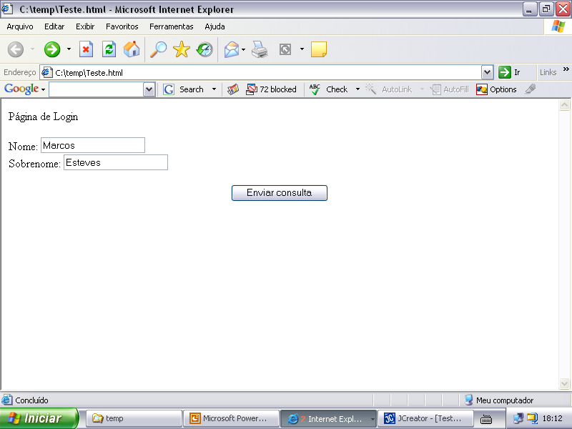
Servlet e JSP
Anatomia de uma solicitação
HTTP GET
Teste.html
<html>
<head> Página de Login </head>
<form action = http://localhost:8080/servlet/login.do METHOD=“GET”>
Nome: <input type=“text” name=“nome”/><br>
Sobrenome: <input type=“text”
name=“sobrenome”/><br><br>
<center>
<input type=“SUBMIT” />
</center>
</form>
</body>
</html>
URL=http://localhost:8080/servlet/login.do?nome=Marcos&sobrenome=Esteves

Slide 6
Servlet e JSP
Request HTTP GET
  GET /servlet/login.do?nome=Marcos&sobrenome=Esteves HTTP/1.1
  Host: localhost:8080
  User-Agent: Mozila/4.0 (compatible; Windows NT 5.0) Browser
  Referer: http://localhost/curso/Teste.html Origem do request
  Accept: text/xml, application/xml Tipos aceitáveis para resposta
  Accept-Language: em-us Idiomas aceitáveis
  Accept-Encoding: gzip, deflate Tipos de codificações aceitas
  Connection: Keep-Alive Manter a conecção ativa
  ----------- Linha em branco -----------
  Não há corpo em um request HTTP GET
Parâmetros GET

Slide 7
Servlet e JSP
Anatomia de uma solicitação
HTTP POST
Teste.html
<html>
<head> Página de Login </head>
<form action = http://localhost:8080/servlet/login.do METHOD=“POST”>
Nome: <input type=“text” name=“nome”/><br>
Sobrenome: <input type=“text”
name=“sobrenome”/><br><br>
<center>
<input type=“SUBMIT” />
</center>
</form>
</body>
</html>
URL=http://localhost:8080/servlet/login.do → Não há query string no HTTP POST

Slide 8
Servlet e JSP
Request HTTP POST
  GET /servlet/login.do HTTP/1.1
  Host: localhost:8080
  User-Agent: Mozila/4.0 (compatible; Windows NT 5.0) Browser
  Referer: http://localhost/curso/Teste.html Origem do request
  Accept: text/xml, application/xml Tipos aceitáveis para resposta
  Accept-Language: em-us Idiomas aceitáveis
  Accept-Encoding: gzip, deflate Tipos de codificações aceitas
  Connection: Keep-Alive Manter a conecção ativa
  ----------- Linha em branco -----------
  nome=Marcos&sobrenome=Esteves
Parâmetros no corpo da mensagem

Slide 9
Servlet e JSP
Anatomia da resposta HTTP: Composta de Status line, Header e Corpo, a Status line informa ao browser a versão do protocolo HTTP, o código de status da solicitação e sua descrição. O Header informa sobre a configuração do servidor e dados sobre o recurso. O corpo consiste no recurso requisitado pelo cliente.
Ex:
HTTP/1.1 200 OK protocolo/versão status 200 que descreve sucesso OK
Server: Apache/1.1.1 Servidor que processou o request
Date: Mon, 11 Jan 2005 13:23:42 GMT Data do envio da resposta
Content-Type: text/html MIME TYPE ou conteúdo que o browser receberá
Last-Modified: Mon, 3 Jan 2005 11:25:42 GMT Última modificação do conteúdo
Content-Length: 112 Tamanho da resposta (recurso solicitado)
<HTML>
<HEAD>
<TITLE> Exemplo de resposta HTTP </TITLE>
</HEAD>
<BODY> Bem vindo ao Java para WEB </BODY>
</HTML>
Exercício: Monte a seqüência de passos desde a solicitação de um usuário digitando um URL no browser até a resposta do servidor. Use dados hipotéticos.

Slide 10
Servlet e JSP
O servidor sozinho atende apenas a pedidos de páginas estáticas
Para conteúdo dinâmico e/ou salvar dados é necessário um helper (CGI ou Servlet)

